Slide 1
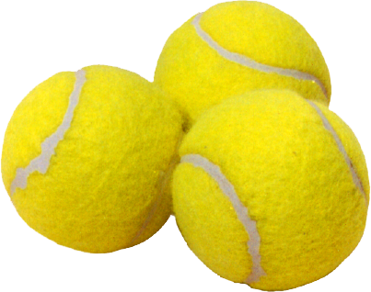

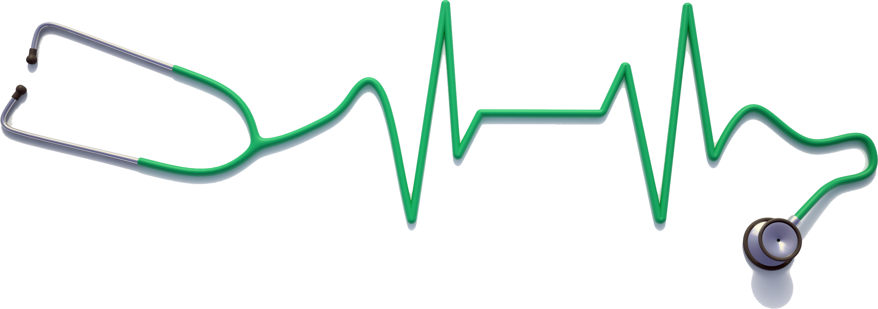
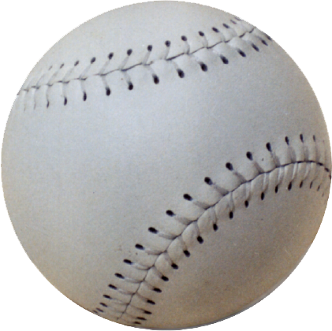
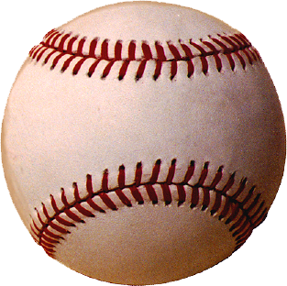

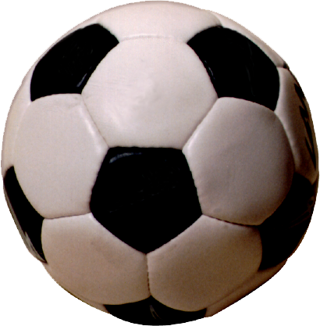
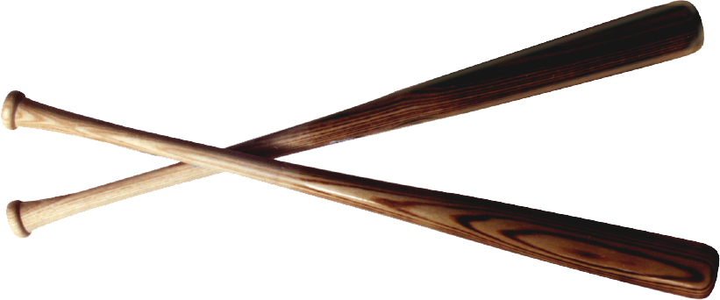


LESIONES DEPORTIVAS – INTRODUCCIÓN:
Medicina del Deporte
Prof. Edgar Lopategui Corsino
M.A., Fisiología del Ejercicio
Web: http://www.saludmed.com/
E-Mail: elopategui@intermetro.edu
saludmedpr@gmail.com
Curso: http://www.saludmed.com/lesiondeportes/lesiondeportes.html

Slide 2
Dibuje sobre estos cuerpos celulares, que tú
piensas es el largo y cantidad de dendritas tú
posees ahora para los conceptos discutidos en
la clase de hoy. ¿Porqué tú crees tu tienes
esta longitud y cantidad de dendritas.
Notes:
2

Slide 3
BOSQUEJO
Consideraciones preliminares
Medicina del Deporte
Ca
Es
Is
Co
Ta
Notes:
3

Slide 4

Notes:
4

Slide 5

Notes:
5

Slide 6

MEDICINA
DEL DEPORTE
Los Aspectos Científicos y Médicos de la Actividad Física y Deportes; Incluye el Estudio de los Efectos Fisiológicos, Anatómicos, Biomecánicos, Psicosociales, Bioquímicos y Patológicos del Ejercicio y Deporte sobre el Cuerpo Humano, y la Aplicación Clínica del Conocimiento Obtenido de Dicho Estudio con el Fin de Mantener las Capacidades Funcionales al Desempeñarse en su Trabajo Físico, al hacer Ejercicios y Practicar Deportes, y para la Prevención y Tratamiento de Enfermedades y Lesiones Relacionadas con el Ejercicio

Slide 7
MEDICINA DEL DEPORTE
OBJETIVOS
Mejorar y Mantener en Forma Óptima las Capacidades Físicas del Individuo para su Mejor Desempeño en la Vida Diaria
Evaluar las Aptitudes Físicas, tanto para Atletas (en su Preparación para la Competencia Deportiva) como para Personas que Practican Deportes , con el Fin de Mantener una Buena Salud y/o para Recreación.
La Prevención de Enfermedades y Lesiones Relacionadas con el Ejercicio y Deportes.
Diagnóstico y Tratamiento de la Enfermedad y Lesión.
La Rehabilitación de Enfermedades Crónicas y Degenerativas para el pronto Restablecimiento del Atleta en su Deporte.
Notes:
7

Slide 8
MEDICINA DEL DEPORTE
El Cuadro Perfecto del Deporte
El Atleta
Médico
Entrenador
("Coach")
Psiquiatra
o Psicólogo
Notes:
8

Slide 9

Notes:
9

Slide 10
MEDICINA DEL DEPORTE
Disiplinas/Campos
Aspectos Clínicos/De Lesión
de la Medicina del Deporte
Evaluación
Pre-Temporada
(Médicos)
Diagnóstico
de la
Lesión
(Médicos)
Prescripción
o
Tratamiento
(Médicos,
Terapistas)
Reabilitación
de la
Lesión
(Terapistas, y
el Atleta)
Notes:
10

Slide 11
MEDICINA DEL DEPORTE
Disiplinas/Campos
Entrenamiento/Acondicionamientopara Actividades Deportivas
Fisiología
del
Ejercicio
(Fisiólogo
del Ejercicio,
Investigación)
Dietética
y
Deporte
(Nutricionistas,
Dietéticos, etc.)
Jóvenes,
Seniles y
Mujeres
("Coaches",
Entrenadores)
Misceláneas,
Ambiente,
Drogas, etc.
(Fisiólogos,
Médicos)
Notes:
11

Slide 12
Deterioro de la Estructura y
Funciones Orgánicas y su Efecto
en el Desempeño Deportivo e
Incapacidades que Afectan la
Participación Efectiva en
Diferentes Deportes
Notes:
12

Slide 13

Notes:
13

Slide 14
MEDICINA DEL DEPORTE
Personal
Equipo Activo
Equipo Auxiliar
Médico Deportólogo
(Médico de Equipo)
Entrenador Atlético
Entrenador("Coach")
Estudiantes Entrenadores
Atléticos
Médicos Residentes
Administradores Atléticos
Médicos Especialistas
Consultores
Personal Médico
Asociado
Consultores
Generales
Notes:
14

Slide 15

Notes:
15

Slide 16
Un Generalista o Médico de Familia que
Trabaja con la Prevención, Diagnóstico y Tratamiento Traumatológico del Atleta a través de su Conocimiento como Médico y el que Provee las Ciencias del Deporte
Notes:
16

Slide 17
Responsable de Prevenir Lesiones,
Diagnosticar Evaluar y Tratar Lesiones
Atléticas y Utilizar el Vendaje Apropiado; Llevar un Registro de las Lesiones y Ofrecer Orientación al "Coach", Atleta y a los Padres de éste
Notes:
17

Slide 18
Responsable de Enseñar las Técnicas, Destrezas y Estrategias del Deporte que Dirige; Debe Poseer Conocimiento sobre Primeros Auxilios en caso de Alguna Emergencia o Lesión
Notes:
18

Slide 19
Observan el Programa y
Ayudan al Entrenador
Atlético Principal
Notes:
19

Slide 20
Participan en el Programa
y son Supervisados
por el Médico de Equipo
Notes:
20

Slide 21
A
D
O
R
E
S
T
R
A
D
O
R
E
S
A
S
T
R
A
D
O
R
E
S
A
T
L
N
I
I
S
T
R
A
D
O
R
E
S
A
T
L
É
I
N
I
S
T
R
A
D
O
R
E
S
A
T
L
É
M
I
N
I
S
T
R
A
D
O
R
E
S
A
T
L
É
T
T
M
I
N
I
S
T
R
A
D
O
R
E
A
T
L
É
T
I
I
D
M
M
I
I
N
I
S
T
R
D
O
R
E
S
A
T
L
É
T
I
C
C
D
D
M
I
N
I
S
T
R
A
O
R
S
A
T
L
É
T
T
I
I
C
C
O
A
A
D
D
M
I
N
I
S
T
R
A
D
E
S
A
T
L
É
T
I
C
O
O
A
A
D
M
I
N
N
I
S
T
R
A
D
O
R
E
S
A
T
L
É
É
T
I
C
C
O
O
S
S
A
A
D
D
M
M
I
N
I
S
T
L
É
T
I
I
C
O
O
S
S
S
A
A
D
M
I
T
I
C
O
S
S
A
D
C
O
O
S
S
A
S
El Director Atletico tiene la
Responsabilidad de Organizar las
Actividades Atléticas y Asegurar
que dichas Actividades se
Lleven a Cabo en Forma Segura
Notes:
21

Slide 22
EL PERSONAL
DE
MEDICINA DEPORTIVA
PERSONAL
(O EQUIPO)
AUXILIAR
Notes:
22

Slide 23
EL PERSONAL
DE
MEDICINA DEPORTIVA
PERSONAL AUXILIAR:
Médicos Especialistas Consultores
Personal Médico Asociado
Consultores Generales
Notes:
23

Slide 24
MÉDICOS ESPECIALISTAS CONSULTORES
Alergístas
Cardiólogos
Dermatólogos
Dentistas
Cirujanos Orales
Ginecólogos
Internistas
Cirujanos Neurólogos
Oftalmólogos
Ortopedas
Otorlaringolgos
Cirujanos Generales
Urólogos
Radiólogos
Notes:
24

Slide 25
PERSONAL MÉDICOS ASOCIADO
Técnicos de Emergencias Médicas
Podiatras
Enfermeras
Optómetras
Farmaceúticos
Terapistas Físicos
Psicólogos o Especialistas en Salud Mental
Notes:
25

Slide 26
CONSULTORES GENERALES
Administradores
Dirigentes
Fisiólogos del Ejercicio
Educadores en Salud
Cinesiólogos
Abogados
Nutricionistas
Personal de Substancias de Posible Abuso
(Oficial de Dopaje)
El Entrenado para el Desarrollo de la
Fortaleza Muscular
Notes:
26

Slide 27
ORGANIZACION/FUNCIONES DEL PROGRAMA DE MEDICINA DEL DEPORTE
Prevención de Enfermedades
y Lesiones:
Evaluación Física Pre-Temporada
Evaluación de los Campos de
Juego y Equipo
Evaluación Ambiental Diaria
Notes:
27

Slide 28
PROGRAMA DE MEDICINA DEPORTIVA
ORGANIZACIÓN/FUNCIONES
Prevención de Enfermedades y Lesiones
Evaluación Inmediáta y Tratamiento
Inicial de la Enfermedad o Lesión
Referido del Atleta
Rehabilitación
Preservación de los Registros
Responsabilidades Legales
Notes:
28

Slide 29
MEDICINA DEL DEPORTE
VISIÓN GLOBAL
Adaptado de: Lamb, DR. Physiology of Exercise: Adaptations & Responses. 2da ed.; New York: Macmillan Pub., 1984. p. 6.
Notes:
29

Slide 30
Dibuje sobre estos cuerpos celulares, que tú
piensas es el largo y cantidad de dendritas tú
posees en estos momentos:
Notes:
30

Slide 31
MEDICINA DEL DEPORTE: AVALÚO
* Diario Reflexivo*
¿Qué conceptos clarifiqué en la clase de
hoy?
2. ¿En cuáles de los conceptos discutidos yo tenía algún conocimiento?
3. ¿Qué aspectos discutidos puedo aplicar a mi futura profesión y a la vida diaria?
4. ¿Qué otras estrategias de enseñanza pudieron utilizarse en la clase?
Notes:
31

Slide 32
MEDICINA DEL DEPORTE: AVALÚO
* Ensayo Breve (One-Minute Paper)*
¿Cuál fue el punto más importante
presentado en la clase de hoy?
2. ¿Qué preguntas sin contestar aún posees?
Notes:
32

Slide 33
ERGOMETRÍA: AVALÚO
* El Punto más Confuso (Muddiest Point)*
¿Qué conceptos, terminos u otro asunto, discutido en la clase fué el que usted menos comprendió?
Notes:
33

Slide 34
ENERGÍA Y UNIDADES DE MEDIDA:
- AVALÚO -
* El Punto más Confuso (Muddiest Point)*
¿Qué conceptos, terminos u otro asunto,
discutido bajo este tópico, fue el que usted
menos comprendió?
Notes:
34

Slide 35
MEDICINA DEL DEPORTE: AVALÚO
* Lista Focalizada*
Haga una lista de los conceptos que usted encuentra difícil de entender.
Discuta estos términos con su compañero de clase al lado de usted.
Notes:
35

Slide 36
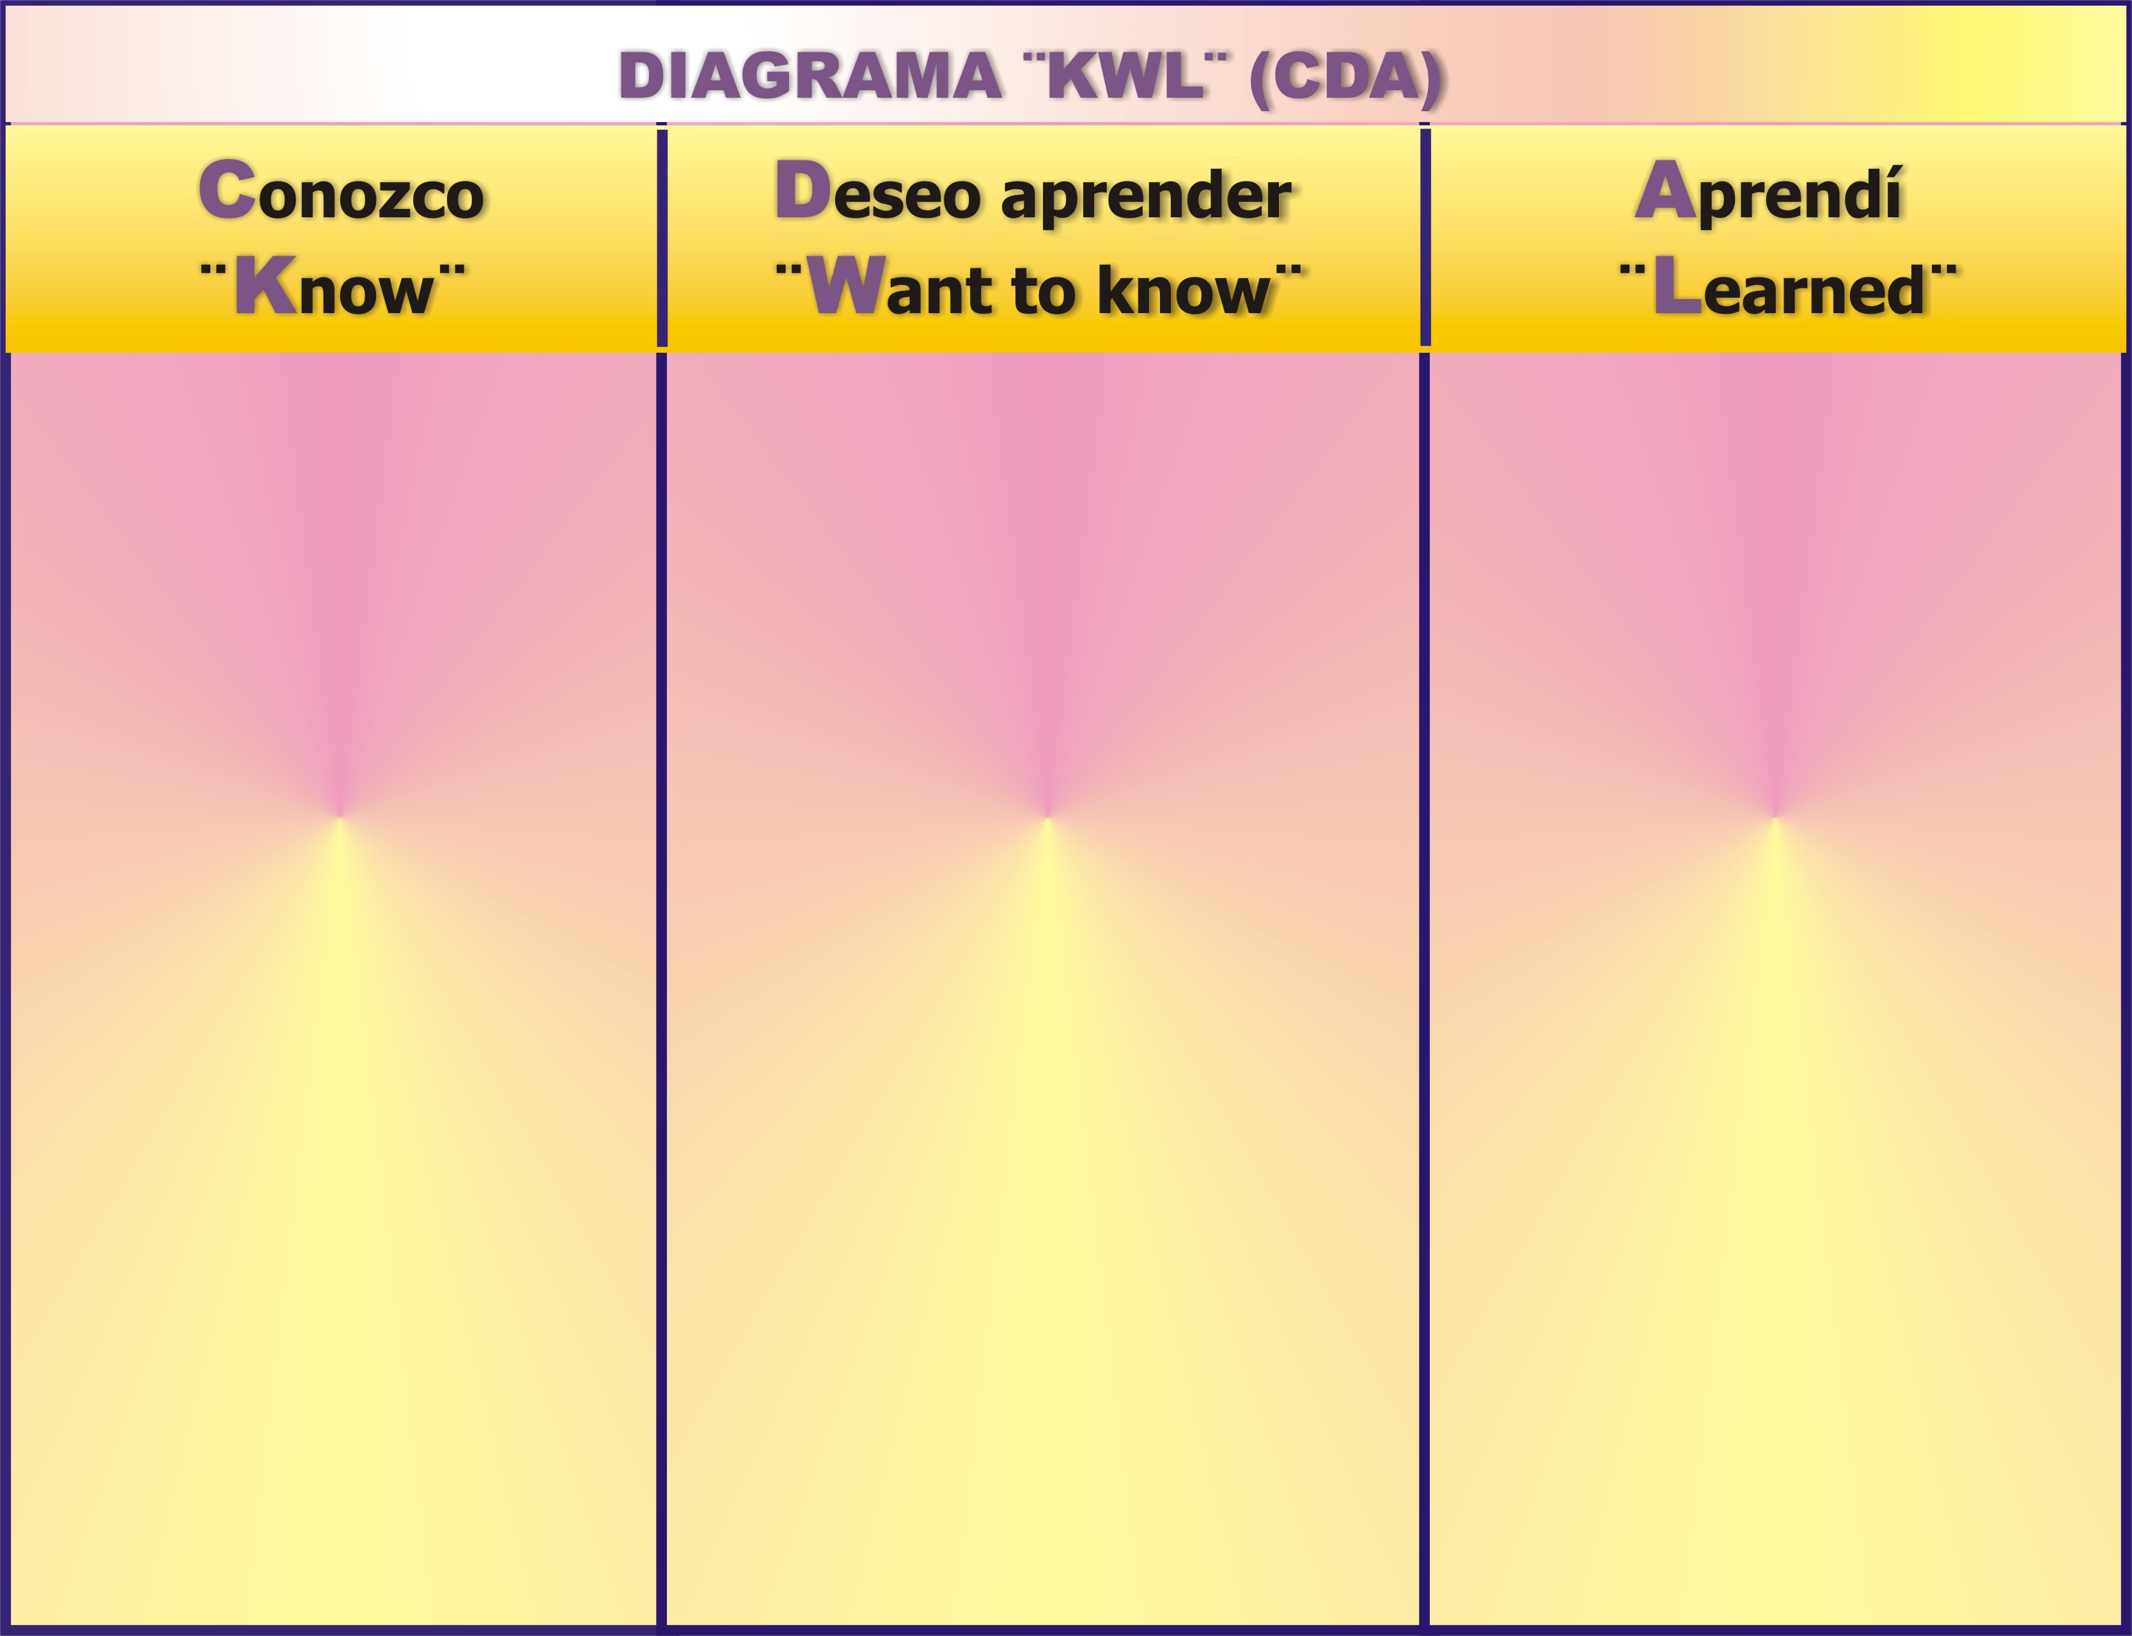
CALORIMETRÍA - AVALÚO : Diagrama de “KWL” (CDA)
Completa todas las columnas de esta tabla:
Notes:
36

Slide 37
GRACIAS
Notes:
37

Slide 38
¿PREGUNTAS?
Notes:
38

